Slide 1
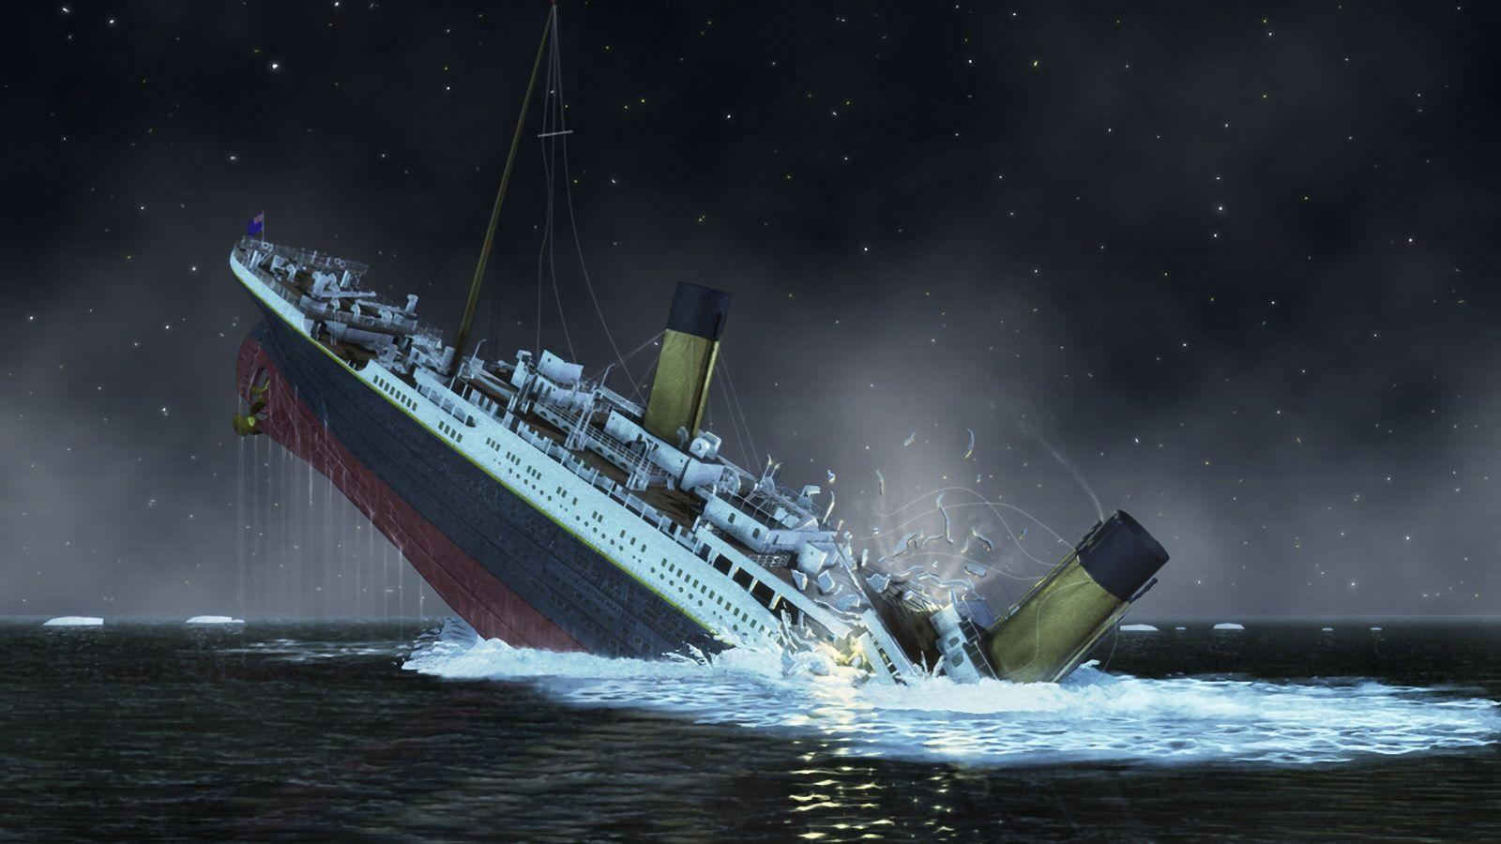
Análisis de supervivencia del Titanic
juanxetee

Slide 2
Introducción
El hundimiento del Titanic es uno de los eventos más trágicos y ampliamente conocidos en la historia marítima. En la madrugada del 15 de abril de 1912, el Titanic, considerado el barco más grande y lujoso de su época, chocó contra un iceberg en su viaje inaugural desde Southampton, Inglaterra, hacia Nueva York, EE. UU. A pesar de ser considerado a prueba de hundimientos, el Titanic se hundió en cuestión de horas, resultando en la muerte de más de 1,500 personas de las aproximadamente 2,200 personas a bordo.
El análisis de datos ofrece una perspectiva única y fundamentada en evidencia sobre el hundimiento del Titanic, lo que nos permite aprender lecciones importantes y honrar la memoria de las víctimas al mejorar la seguridad marítima y la gestión de emergencias en el futuro.

Slide 3
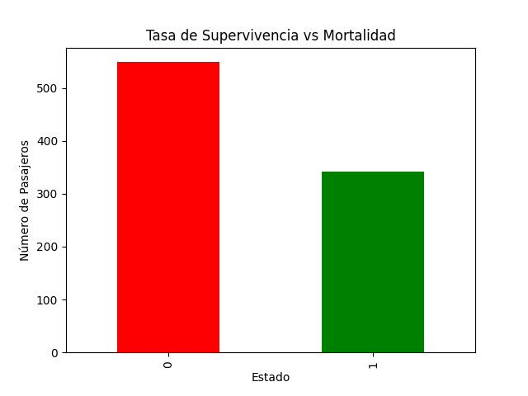
El titanic fue un accidente con una tasa de mortalidad alta.
Vemos representada gráficamente la trágica naturaleza del hundimiento del Titanic, destacando el hecho de que la catástrofe resultó en un alto número de víctimas mortales.

Slide 4
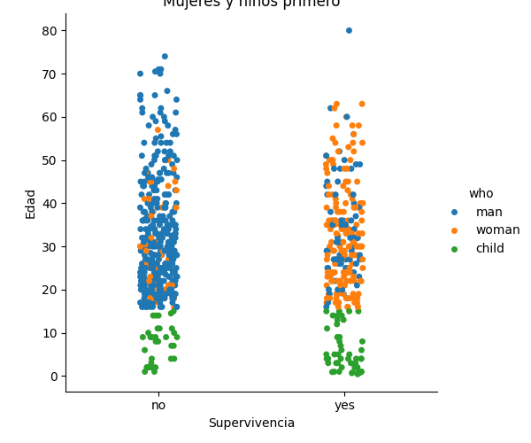
En esa ocasión los datos apoyan que se dió el “Las mujeres y los niños primero”, pero…
Vemos gráficamente que los datos respaldan que se aplicó el principio dicho. Pero, hay matices o situaciones que requieren un análisis más profundo de los datos o los eventos ocurridos durante el desastre.
Por ejemplo, las diferencias de tasas de supervivencia entre mujeres y niños.

Slide 5
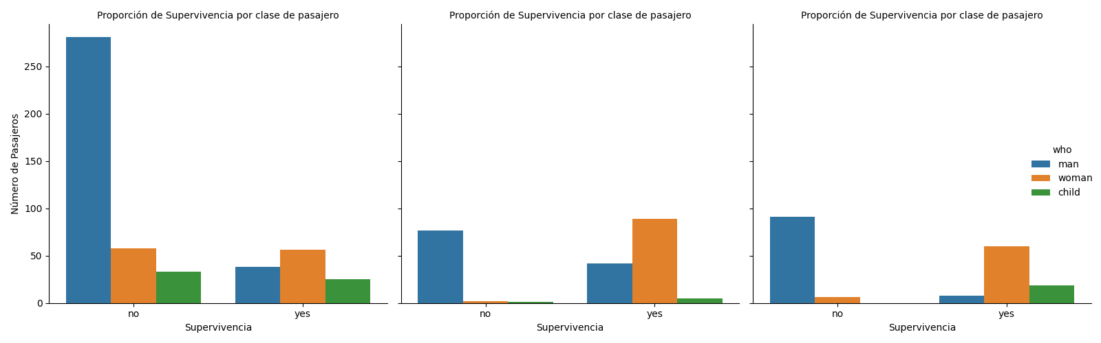
… Que la clase en la que viajes tuvo una influencia significativa y podría explicar…
Los datos sugieren que era un factor determinante la clase en la que viajabas, lo cuál podría explicar porque la mayoría de bajas se dieron en tercera clase.

Slide 6
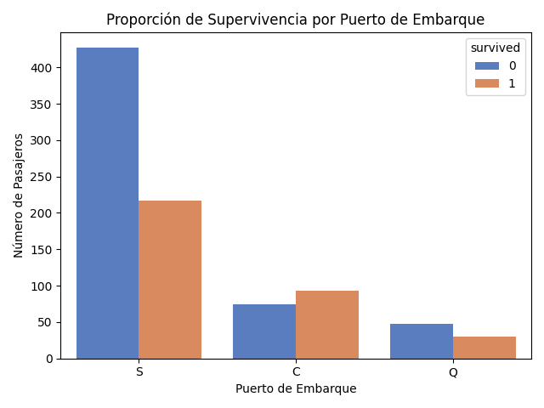
Además, aunque el puerto de embarque parece influir, se podría asumir que lo fue el tipo de pasaje que embarcó en cada uno.
Esto implica que tanto el origen demográfico como las características demográficas de los pasajeros, podrían haber contribuido de manera significativa a sus experiencias y resultados durante el desastre.

Slide 7
FIN

